Slide 1

NÁZEV ŠKOLY: Základní škola praktická Česká Třebová
NÁZEV PROJEKTU: Školou do života
ČÍSLO PROJEKTU: CZ.1.07/1.4.00/21.2101
II/2 Inovace a zkvalitnění výuky směřující k rozvoji výuky cizích jazyků
NÁZEV: VY_22_INOVACE_01_36_VERBS, GERUNDIUM
AUTOR: Mgr. Lenka Balážová

Slide 2
ANOTACE
DUM číslo | VY_22_INOVACE_01_36
Název | VERBS, GERUNDIUM
Autor | Lenka Balážová
Vzdělávací oblast | Jazyk a jazyková komunikace
Předmět | Anglický jazyk
ročník | 2.stupeň ZŠ praktická
Druh učebního materiálu | Prezentace PowerPoint 2007
Anotace (popis materiálu) | Prezentace zaměřená na slovesa a z nich tvořená podstatná jména v -ingovém tvaru. K obrázkům žáci doplňují správný slovní druh do vět I can…/ I like…
Klíčová slova | I can, I like + verbs, gerundium
Poznámky | Čas potřebný na prezentaci je asi 5 -10 min. Prezentaci spouštíme F5, ukončujeme Esc. Projekce snímků a doplnění správných slov do bublin po klepnutí myší.
Notes:
VM / DUM číslo

Slide 3
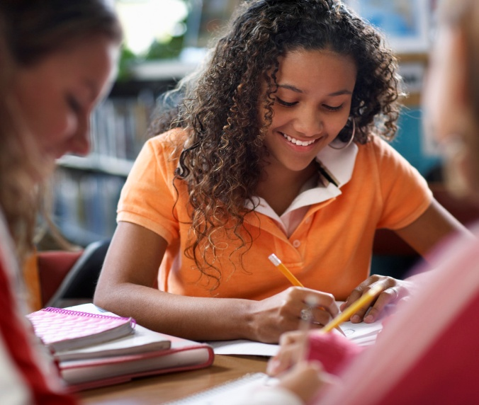
I LIKE WRITING.
I CAN WRITE.
SLOVESO - VERB | PODSTATNÉ JMÉNO -GERUNDIUM
PSÁT | PSANÍ
TO WRITE | WRITING

Slide 4
I LIKE READING.
I CAN READ.
SLOVESO - VERB | PODSTATNÉ JMÉNO -GERUNDIUM
ČÍST | ČTENÍ
TO READ | READING

Slide 5
I CAN DANCE.
I LIKE DANCING.
SLOVESO - VERB | PODSTATNÉ JMÉNO -GERUNDIUM
TANCOVAT | TANCOVÁNÍ
TO DANCE | DANCING

Slide 6
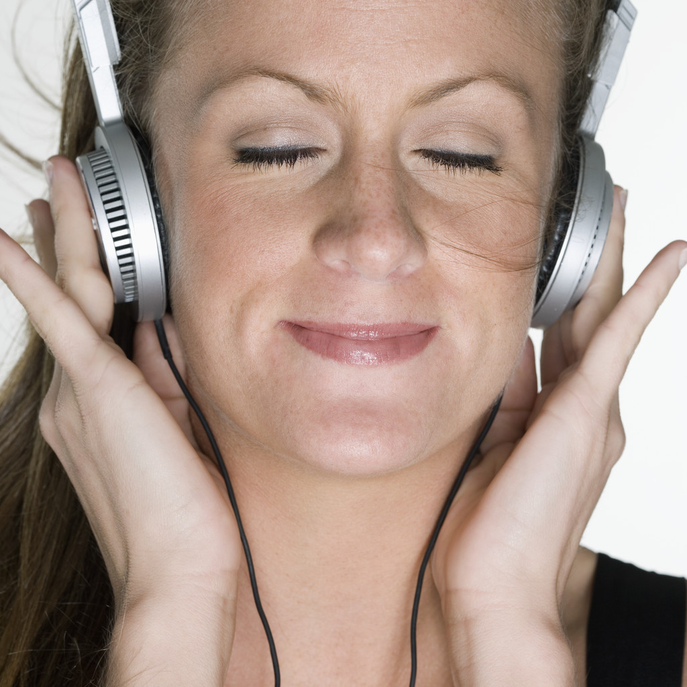
I LIKE
LISTENING.
I CAN
LISTEN.
SLOVESO - VERB | PODSTATNÉ JMÉNO -GERUNDIUM
POSLOUCHAT | POSLECH
TO LISTEN | LISTENING

Slide 7
I LIKE
I CAN
SINGING.
SING.
SLOVESO - VERB | PODSTATNÉ JMÉNO -GERUNDIUM
ZPÍVAT | ZPÍVÁNÍ
TO SING | SINGING

Slide 8
I CAN
SWIM.
I LIKE
SLOVESO - VERB | PODSTATNÉ JMÉNO -GERUNDIUM
PLAVAT | PLAVÁNÍ
TO SWIM | SWIMMING
SWIMMING.

Slide 9
I LIKE
I CAN
PAINTING.
PAINT.
SLOVESO - VERB | PODSTATNÉ JMÉNO -GERUNDIUM
MALOVAT | MALOVÁNÍ
TO PAINT | PAINTING

Slide 10
I CAN
RUN.
I LIKE
RUNNING.
SLOVESO - VERB | PODSTATNÉ JMÉNO -GERUNDIUM
BĚHAT | BĚHÁNÍ
TO RUN | RUNNING

Slide 11
I CAN
I LIKE
PLAY THE GUITAR.
PLAYING THE GUITAR.
SLOVESO - VERB | PODSTATNÉ JMÉNO -GERUNDIUM
HRÁT NA KYTARU | HRANÍ NA KYTARU
TO PLAY THE GUITAR | PLAYING THE GUITAR

Slide 12
Použité zdroje:
Fotografie: www.office.microsoft.com

